Slide 1

编译之路——雕+琢
芯片编译 吕 方
2017年9月24日
中科院计算所 计算机体系结构国家重点实验室

Slide 2
  编译之路
  芯片 vs 编译
  编译之路：雕+琢
    传统编译技术的深度挖掘
    新型结构上的摸索
    编译方法学的延伸
  既有成果
    与应用的对接
  对未来的思索

Slide 3
任何新型体系结构技术都是“璞玉”，需要编译技术的精雕细琢。
编译之路——雕+琢
再提升30%
与gcc相差20%
phicc
clang
gcc

Slide 4
芯片之路——我国
国 际
~ 2001
2005
2010
2015 ~ 2017
单核
众核
人工
智能
多核
Intel
Intel
AMD
Qualtomm
弯道超车
Intel
Nvidia
AMD
AMD
IBM
TILERA
Google
Intel
Nvidia
我 国
单核
众核
人工
智能
多核
龙芯系列
Godson-T
华 为
申威系列
寒武纪
飞腾系列
中星微
百度
编译如何改变？

Slide 5
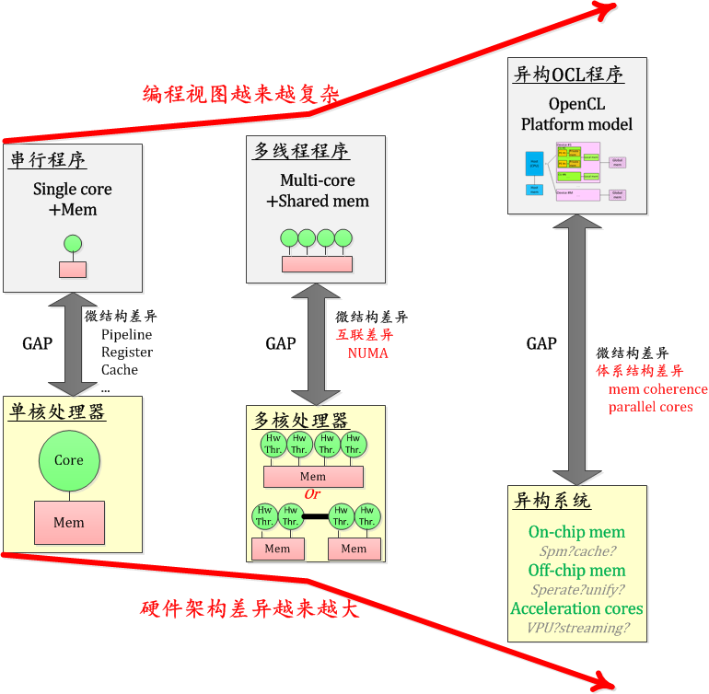
编译之路——雕+琢
编译的核心角色不变：
系统核心软件——高级语言与底层系统的纽带
新型应用 + 新型体系结构
编译的核心任务变了：
高级语言抽象度增加 + 系统复杂度增加 = 编译优化难
编译的核心手段没变： 雕+琢
领域协同的编译 = 编译领域专家经验+体系结构领域专家经验+应用领域专家经验

Slide 6


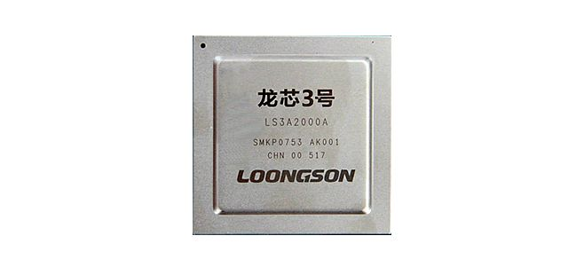

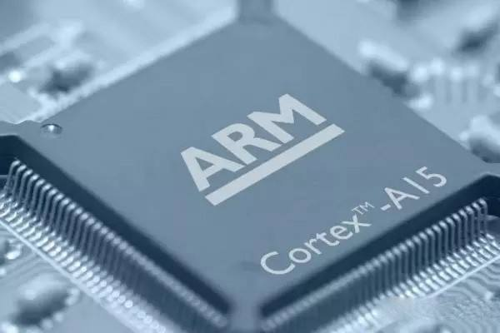


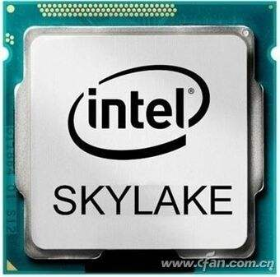
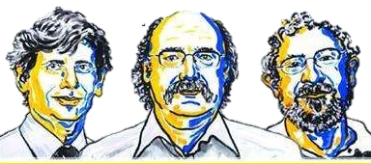

编译之路——雕+琢
编译器 -〉通用处理器
  通用应用 + 通用服务器、台式、移动
    编译领域专家经验
    自动生成
    目标平台传播
高性能编译器
  挖掘硬件特性 “雕”
  致力于尖端优化 “琢”
领域专家协同的编译之路
通用编译器
应用领域专家
高性能编译器
编程环境
编译环境
编译领域专家
定制代码
体系结构领域专家
手工代码

Slide 7
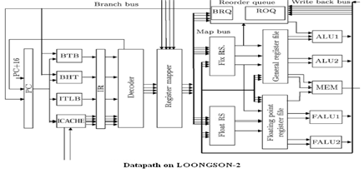
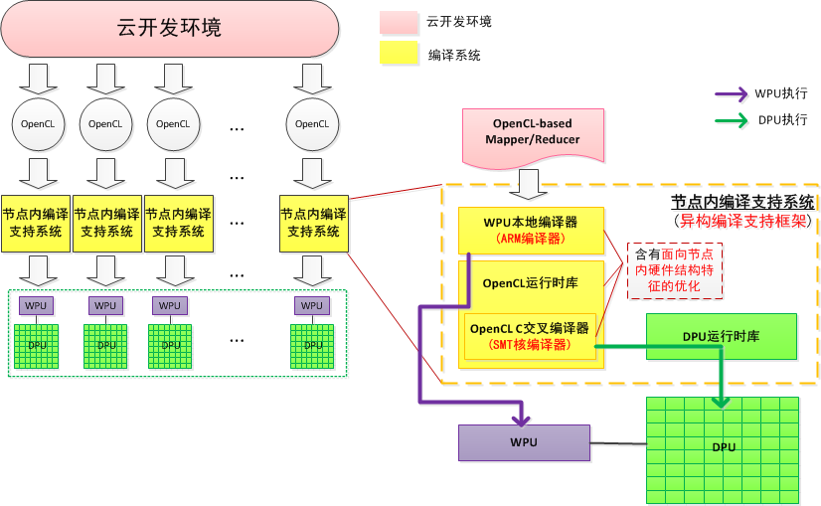
编译之路——雕+琢
高性能编译器
编程环境
编译环境
~ 2010
2010 ~
以单核结构为主
协同：上层应用+编译+体系结构

Slide 8
  编译之路
  芯片 vs 编译
  编译之路：雕+琢
    传统编译技术的深度挖掘（龙芯）
    新型结构上的摸索
    编译方法学的延伸
  既有成果
    与应用的对接
  对未来的思索

Slide 9
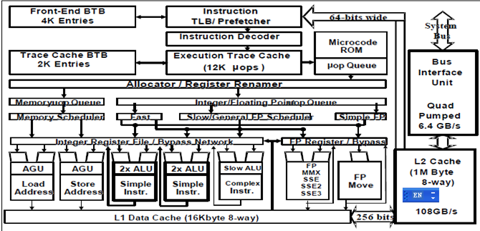
传统优化的深度挖掘——❶浮点寄存器复用(ICS’08)
应用： 单一计算密集
体系结构：
  定点部件和浮点部件相分离
  过度繁忙引发流水线停滞
直连通道
 | L-2 | ALPHA | SPARC | P-III | P-IV | Opteron
ISA | RISC | RISC | RISC | CISC | CISC | CISC
Available Number | 32 | 32 | 16 | 8 | 8,8 | 8,16
Idle register class | FP | FP | Double FP | MMX | MMX,XMM | MMX,XMM

Slide 10
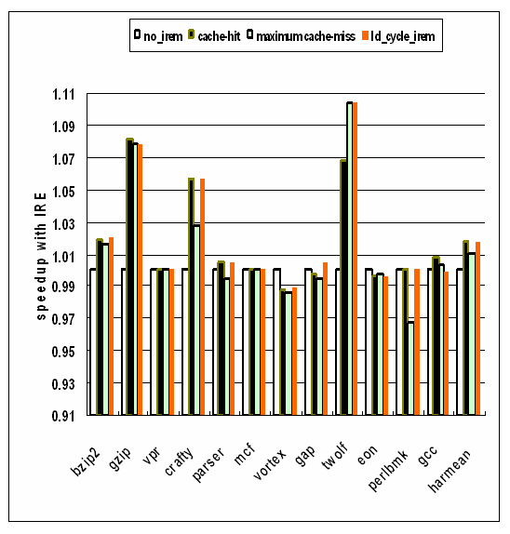
传统优化的深度挖掘——❶浮点寄存器复用(ICS’08)
Loongson-2 | PIII | opteron
bzip2 (2%)
gzip (8%)
crafty (5.7%)
twolf (10%)
increase | degrade
P-III | bzip2 | gzip
% | 2.1% | 2.7%
opteron | bzip2 | crafty | parser | vortex | eon | perlbmk
% | -2.80% | -3.37% | 0.81% | -0.37% | -5.9% | -1.69%

Slide 11
传统优化的深度挖掘——❷行缓存冲突
行缓存冲突问题：
  同bank，不同行
寄存器
DRAM
缓存
DRAM结构：
  多体(bank)结构
  每个bank有一个行缓存
行缓存：用来利用DRAM访问的空间局部性
行缓存
行缓存
Cachemiss
Cache miss
内存
行缓存冲突
DRAM page
多个bank
bank

Slide 12
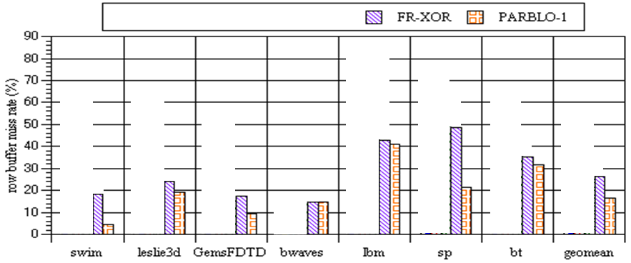
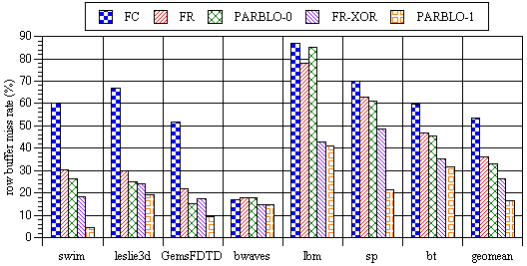
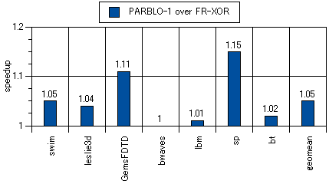
传统优化的深度挖掘——❷行缓存冲突
Row Buffer Miss Rate (%)
获得的加速比最高15%，平均5%
Speedup

Slide 13
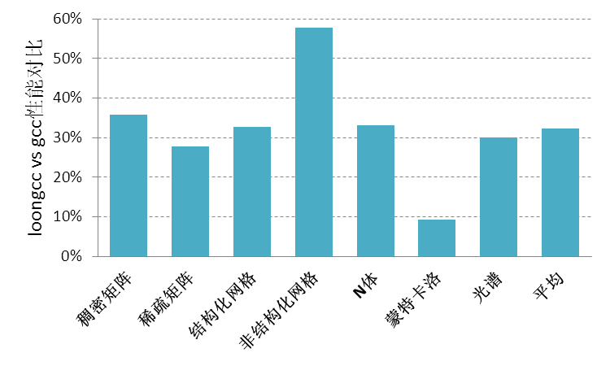
传统优化的深度挖掘——❸面向龙芯体系结构的优化
龙芯基础编译系统的科学计算能力
  49个有实际应用背景的科学计算程序，平均优于gcc 32.35%
基本编译与新体系结构对接
目标机 | 有效优化
X86/Loongson | 数据预取 128位访存 条件赋值 分支转trap指令 静态存储池分配 结构体数组内嵌 乘加指令优化
Itanium/Loongson/ARM
Itanium/Loongson/ARM
Itanium/Loongson/ARM
Loongson/ARM/申威
Itanium/Loongson/ARM/申威
评估龙芯基础编译系统的科学计算能力
  在行业实际应用中取得了好的效果
    气象局 -- 天气预报程序 优于gcc编译器19.10%
    工业 -- 爆炸模拟程序 优于gcc编译器17.64%

Slide 14
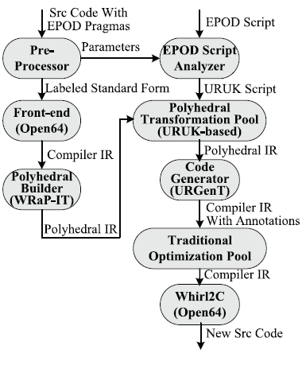
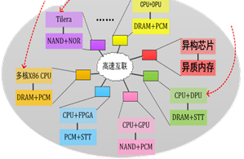
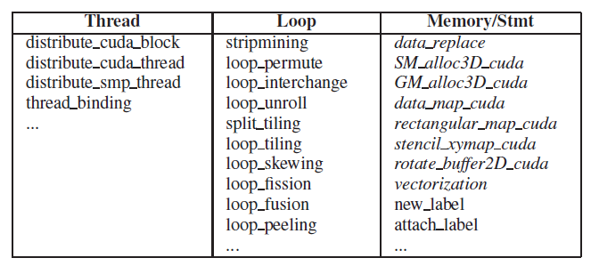
新型体系结构的探索——❶面向众核结构的算法库(CGO’11)
EPOD 提供的优化编程接口

Slide 15
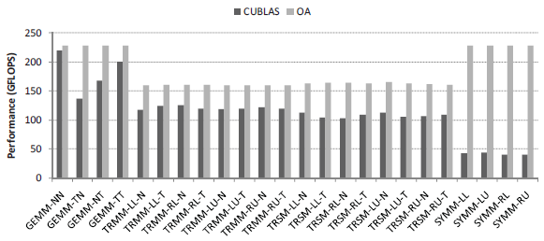
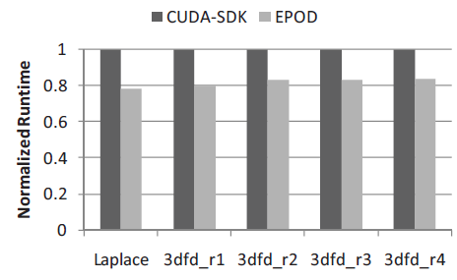
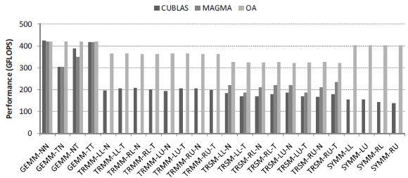
新型体系结构的探索——❷面向众核结构的算法库(IPDPS’11)
Speedups Over CUBLAS:
up to 2.8x speedups over the CUBLAS library on GTX 285,
5.4x on GeForce 9800
3.4x on Fermi Tesla C2050.
Performance of BLAS3 on GeForce 9800
Stencil on GPU
Performance of BLAS3 on GTX 285

Slide 16
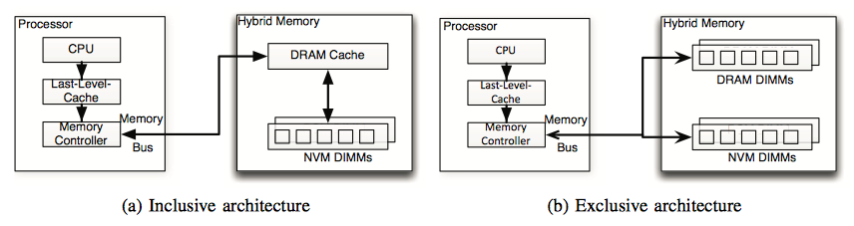
新型体系结构的探索——❷面向异构内存空间的编程环境
内存计算的新问题
  工艺瓶颈
    [O. Zilberberg, ACM Computer Surverys,2013] [G. H. Loh, ISCA, 2008]
  密度瓶颈
    100+ GB per CPU
    TB per Server
  功耗瓶颈
    占据了 40% 以上的整机功耗开销
高昂的开销
异质内存结构带来契机：DRAM + NVM

Slide 17
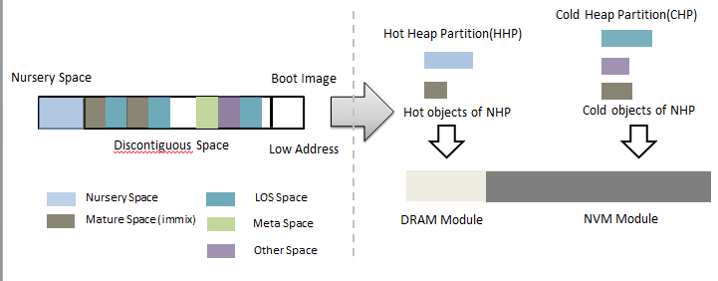
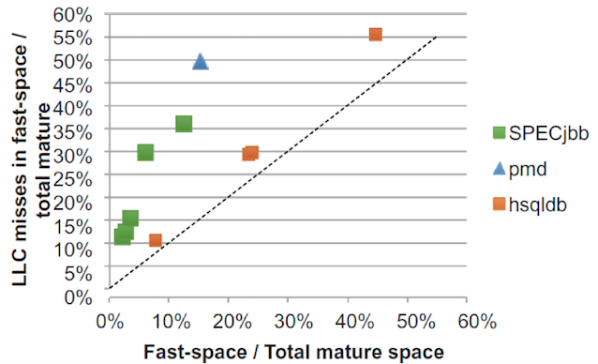
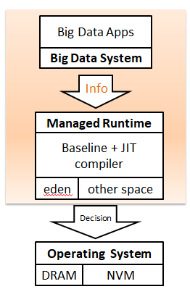
新型体系结构的探索——❷面向异构内存空间的编程环境(NPC’16)
粗粒度的数据管理
一体化管理策略
细粒度关键数据识别
数据信息传递
访问密度统计+特定数据插桩+人工分析
NVM

Slide 18
新型体系结构的探索——❷面向异构内存空间的编程环境(NPC’16)
pmd beneﬁts most : 15% of Mature in Fast-Module → 50% memory accesses of Mature
SPECjbb : 6% of Mature in Fast-Module → 31% memory accesses of Mature
Final results
SPECjbb 16% of heap in Fast-Module → 23% Performance Gap, All in Fast-Module
pmd 23% of heap in Fast-Module → 12% Performance Gap, All in Fast-Module

Slide 19
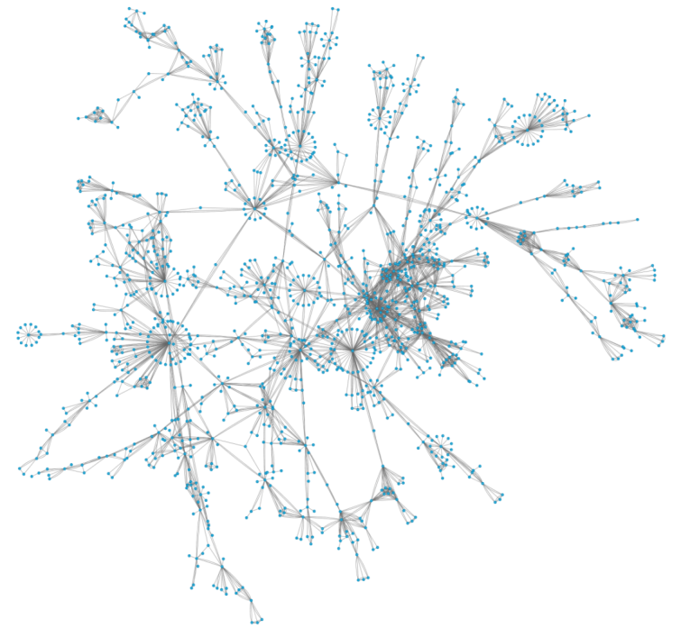
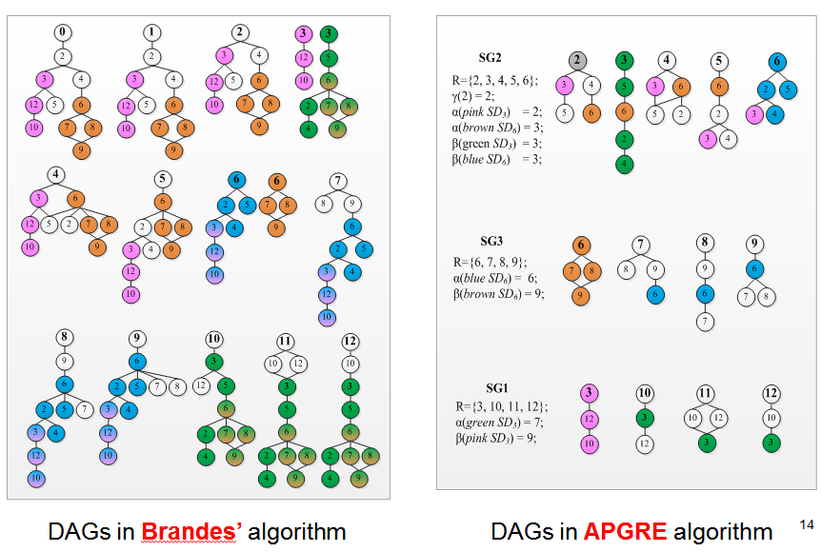
编译方法学的延伸——❶图算法优化（PPoPP’16)
冗余计算带来流水线阻塞
提出一种冗余计算消除的介度中心算法，消除公共DAG子图带来的冗余，从而大幅度提高算法效率。
average speedup of 4.6x compared to the state-of-the-art parallel algorithm
average speedup of 8.9x compared to the serial algorithm

Slide 20
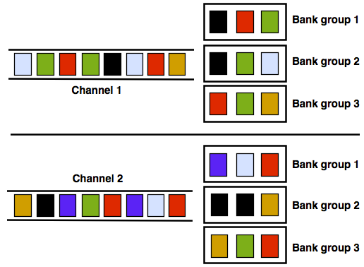
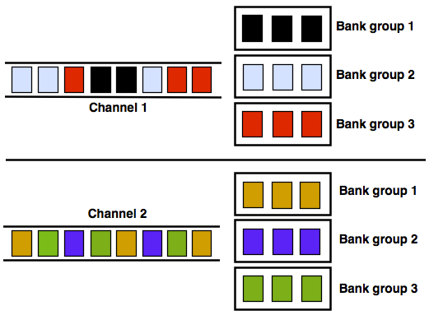
编译方法学的延伸——❷内存系统的跨层优化技术
内存系统的跨层优化技术
  页着色技术：
    消除多道程序DRAM bank间访存干扰
  PACT2012/TACO2014
20

Slide 21
  编译之路
  芯片 vs 编译
  编译之路：雕+琢
    传统编译技术的深度挖掘
    新型结构上的摸索
    编译方法学的延伸
  既有成果
    与应用的对接
  对未来的思索

Slide 22
  合作伙伴
编译器 | 合作伙伴
龙芯3A-GS264E编译器 | 龙芯
ARM v7-v8编译器 | 华为
申威SIMD优化编译器 | 江南所
龙芯3A编译器 | 龙芯
龙芯1-2号编译器 | 龙芯
安腾ORC编译器 | Intel
摩托罗拉编译器 | 摩托罗拉
自动并行编译器 | 曙光
自动并行编译器 | 日立

Slide 23
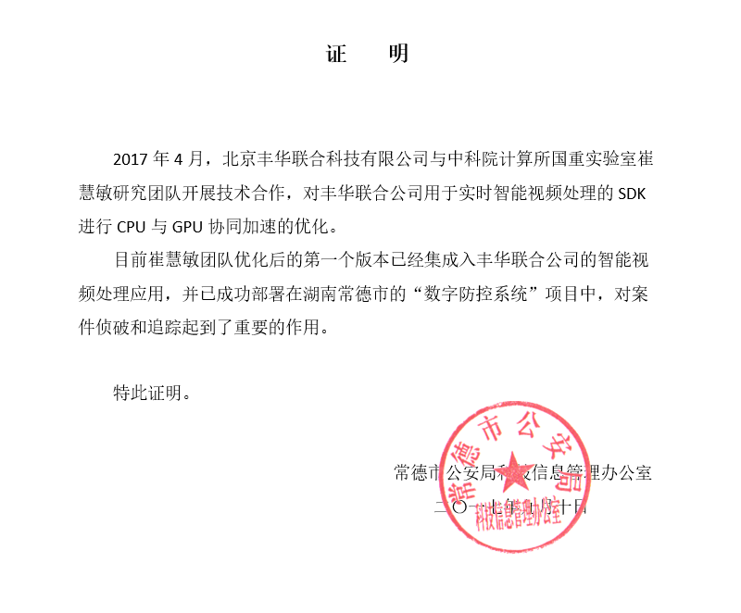

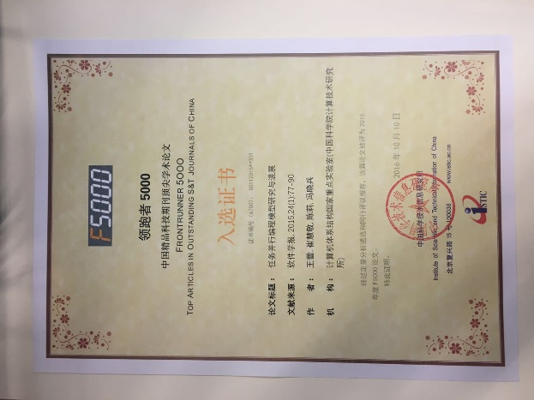
华为高通量项目
  “面向资源利用率的行为分析及优化”专利群
    山顶专利
    申请美国专利1项，欧洲专利1项，PCT专利3项
    华为优秀贡献奖
  在华为部署，并促成了后续与华为合作的重研专项
  被评为优秀合作团队
  PCT专利4项，国内专利4项
论文
  TACO/MICRO/ICS/CF
  论文被评为领跑者5000中国精品科技期刊顶尖学术论文

Slide 24
  编译之路
  芯片 vs 编译
  编译之路：雕+琢
    传统编译技术的深度挖掘
    新型结构上的摸索
    编译方法学的延伸
  既有成果
    与应用的对接
  对未来的思索

Slide 25
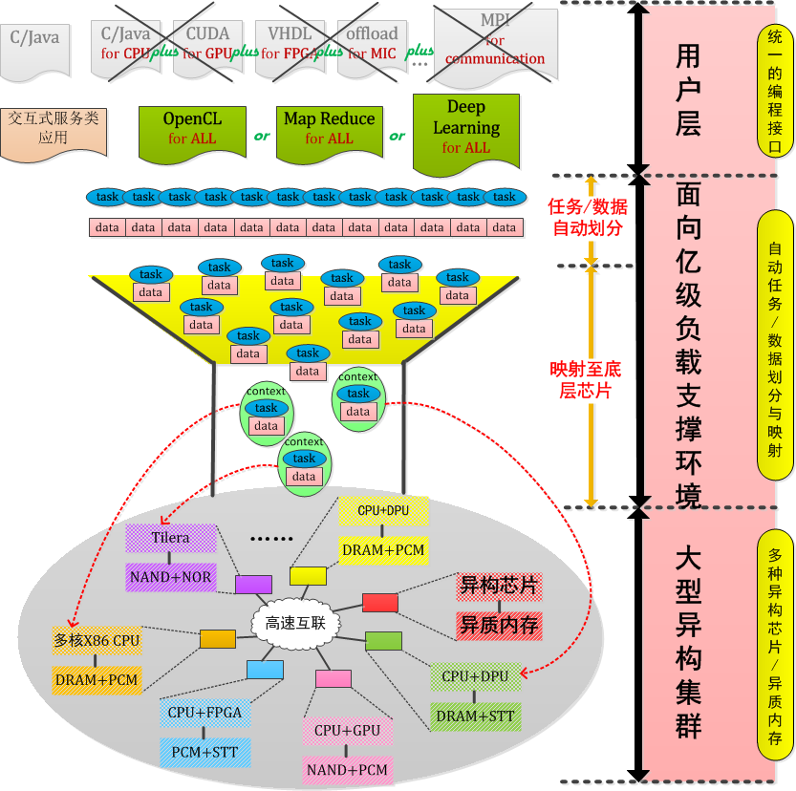
新型应用+新型结构
越来越抽象的高级应用
编译器面对越来越宽泛的gap
  ❶编程接口
    以简单的视图编程 (屏蔽异构)
  ❷ 编译系统
    匹配结构＋内存异构
    挖掘结构＋内存异构的性能优势
  ❷ 运行时系统
    匹配二级异构的支撑环境
    挖掘二级异构的性能优势
越来越多样化的体系结构

Slide 26
感谢各位专家！
感谢各位同仁！
欢迎讨论！

